Slide 1


ПРЕЗЕНТАЦИЯ
ПО
ЛЕКСИЧЕСКОЙ ТЕМЕ
«ПРОФЕССИИ»
Учитель-логопед МБДОУ № 22 Скрипникова Т.В.

Slide 2
ЛЕКСИЧЕСКАЯ ТЕМА «ПРОФЕССИИ»
Рекомендуется: побеседовать с ребенком о том, что на свете очень много профессий, спросить его, какие профессии он знает, кем бы он хотел стать, когда вырастет; спросить у ребенка, что делают люди разных профессий, какую работу они выполняют, какие инструменты и орудия труда им для этого нужны; рассказать ребенку о своей профессии, о том, где и кем вы работаете, какую пользу приносит вша работа людям; если есть возможность, отведите ребенка на место вашей работы.

Slide 3
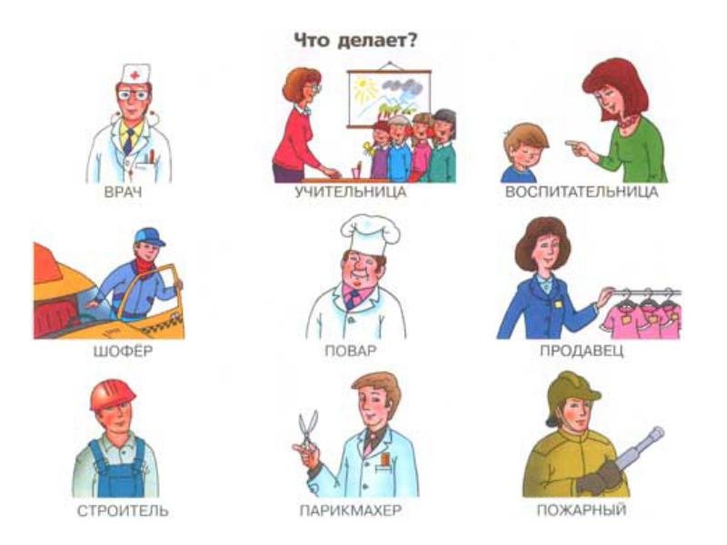
Игра «Подбери слова-действия»
Что делает врач? Врач лечит. И т.д.

Slide 4
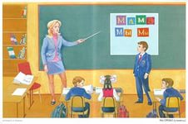

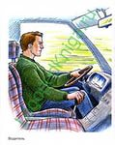
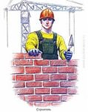

Игра «Угадай профессию»
Послушать слова-действия. Покажи и назови соответствующую профессию на картинке.
Лечит людей (кто?) - …, водит машины, автобусы (кто?) - …, продает товары (кто?) - …, строит дома (кто?) - …, учит детей в школе (кто?) - … .

Slide 5





Игра «Составь предложение»
Ответь на вопросы по образцу: Кто играет на музыкальных инструментах? – Музыкант играет на музыкальных инструментах.
Кто работает с фотоаппаратом?
Кто работает кистью, валиком?
Кто работает за компьютером?
Кто работает за швейной машинкой?
Кто работает метлой?

Slide 6




Игра «Кто с чем работает?»
Назвать профессии людей, изображенных на картинках, а также предметы, которые понадобятся им для работы.

Slide 7
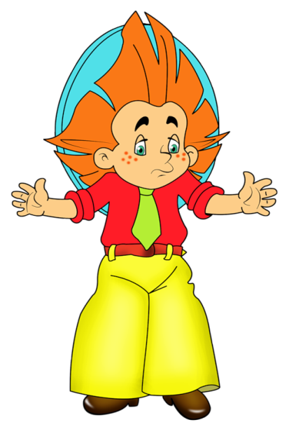
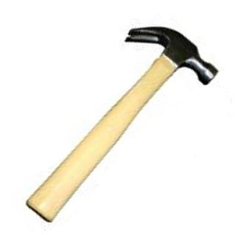
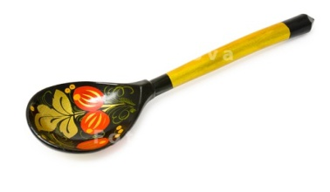
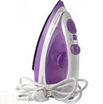

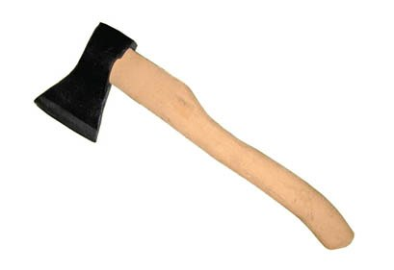
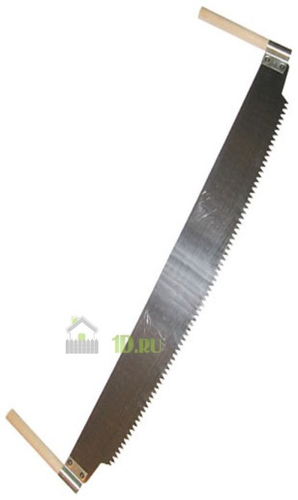
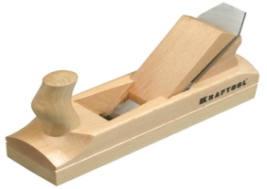
Игра «Помоги НЕЗНАЙКЕ» - развитие внимания, памяти.
Незнайка решил стать плотником. Но он не знает, какие инструменты понадобятся ему для работы. Помоги Незнайке – назови эти предметы.

Slide 8

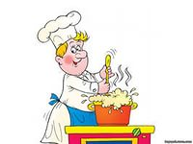


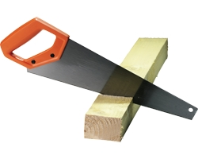
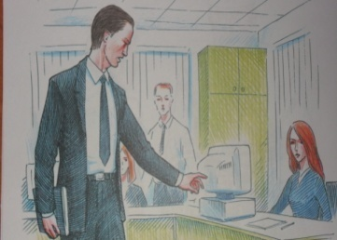
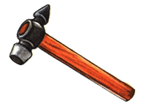
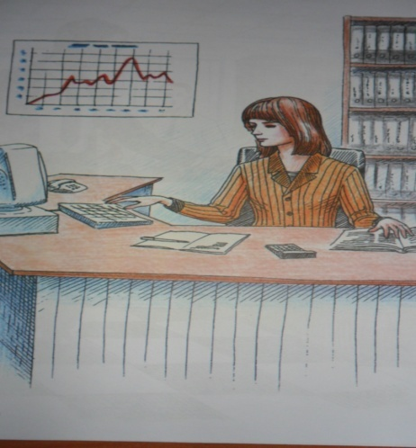
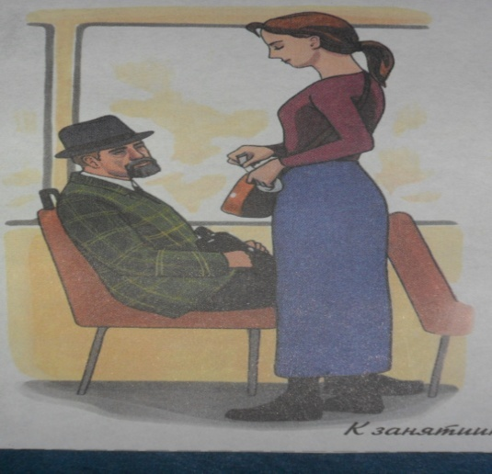
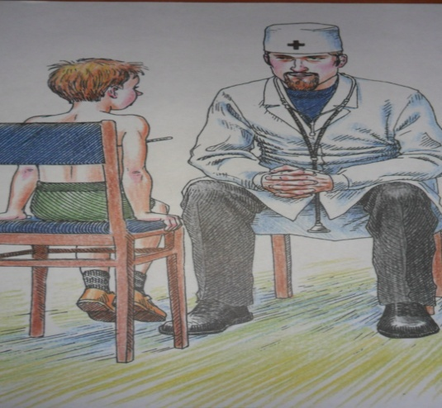
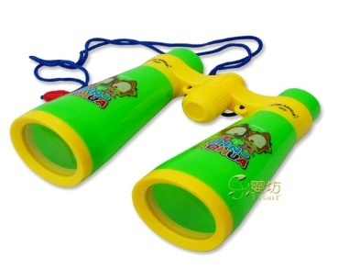
Игра «Четвертый лишний» -
развитие логического мышления.

Slide 9
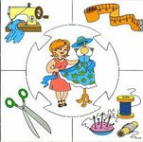

Игра «Составь предложение»

Slide 10
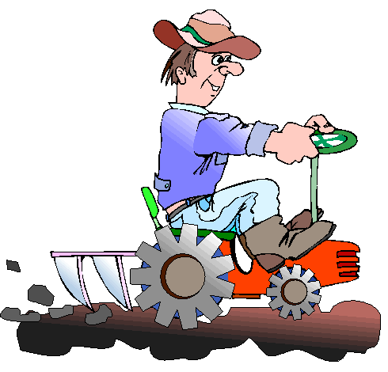
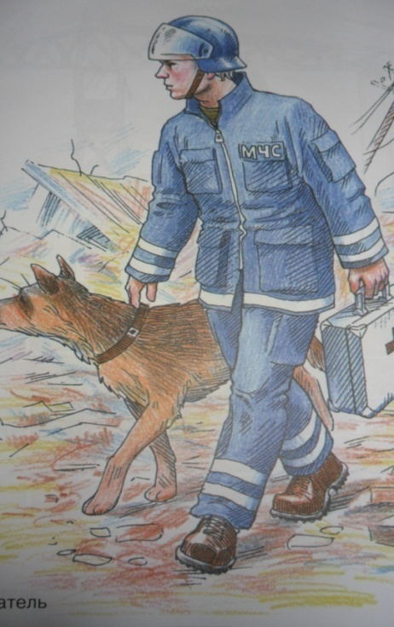
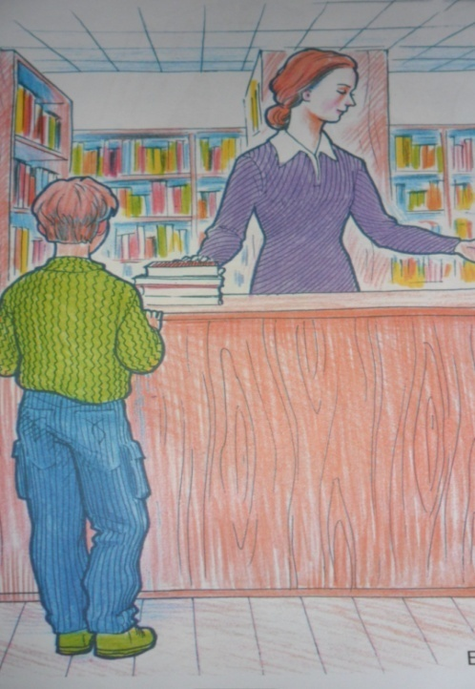
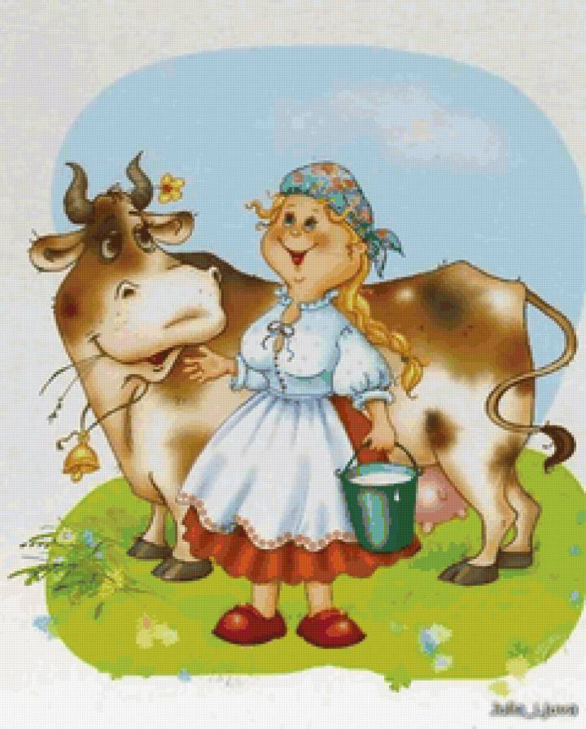
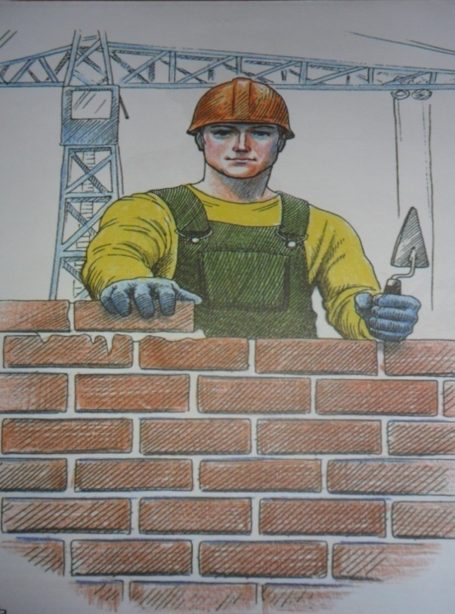
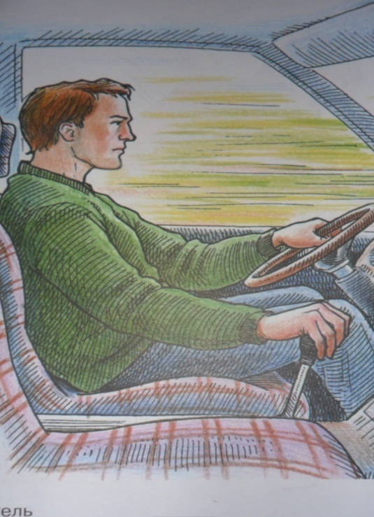
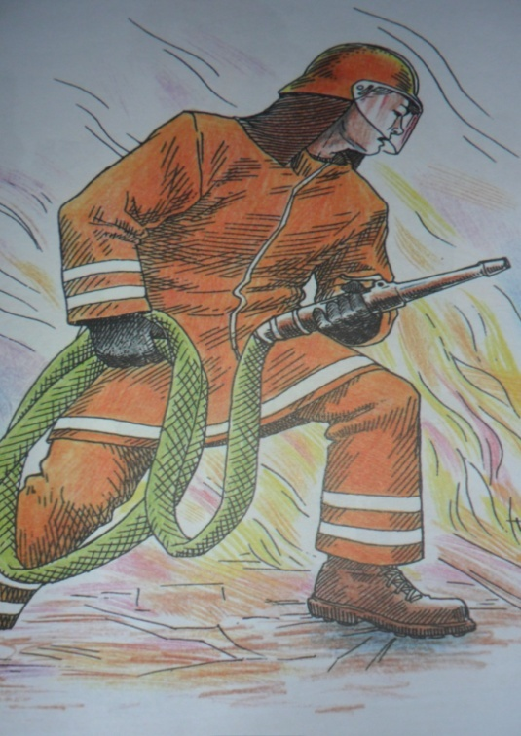
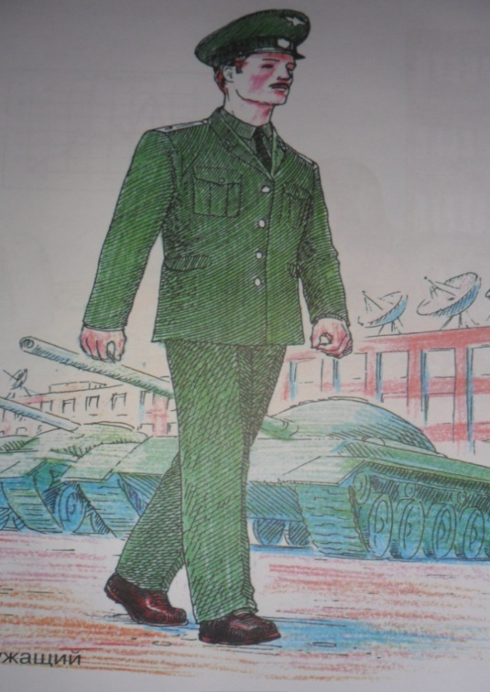

Игра «Почему так называют?» - развитие логического мышления, упражнение в словообразовании. (Спасатель, библиотекарь, военнослужащий, тракторист, доярка, каменщик, водитель, пожарный, комбайнер и т.д.)

Slide 11
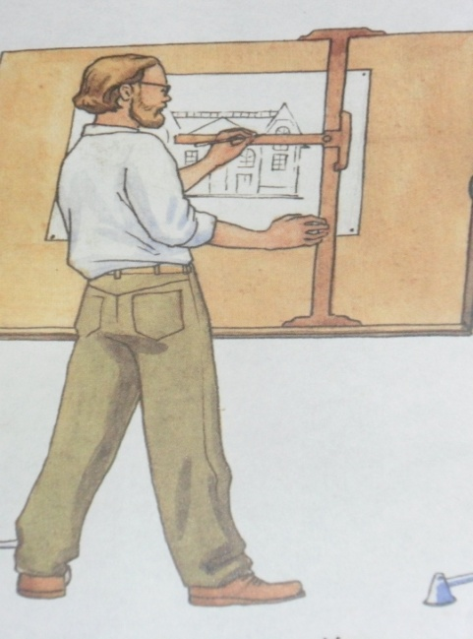
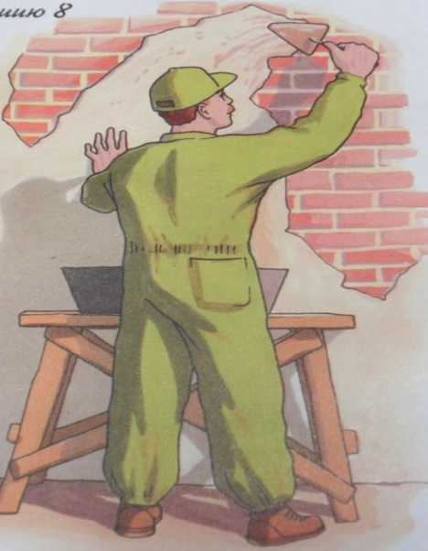
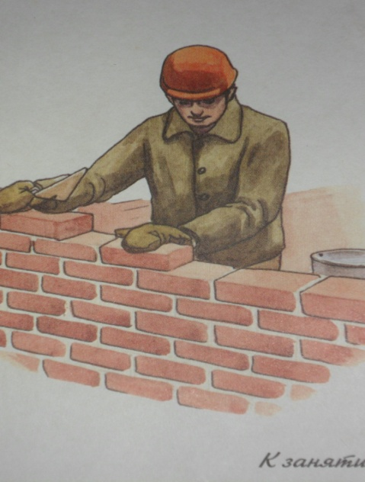
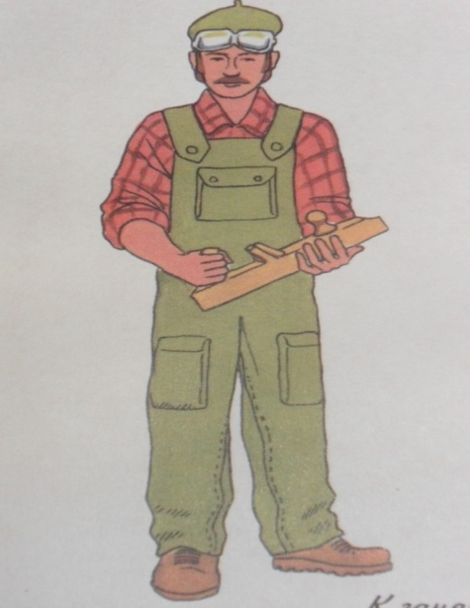
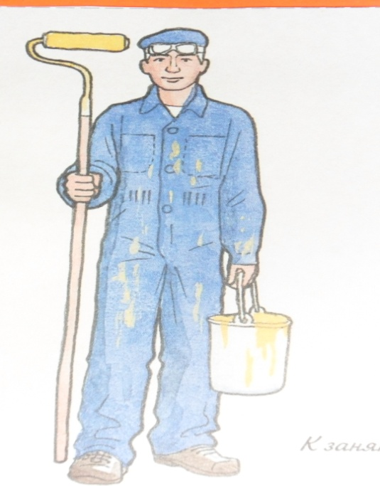
Игра «Назови профессии» – назвать профессии о которых говорится в стихотворении С. Баруздина «Кто построил этот дом?»

Slide 12
Литература:
Агранович З.Е. Сборник домашних заданий в помощь логопедам и родителям для преодоления лексико-грамматического недоразвития речи у дошкольников с ОНР. – СПб.: «ДЕТСТВО-ПРЕСС», 2002. – 128 с.
Граб Л.М. Тематическое планирование коррекционной работы в логопедической группе для детей 5-6 лет с ОНР/ Л.М. Граб. – М.6 «Издательство Гном и Д», 2005. – 56 с.
Смирнова Л.Н. Логопедия в детском саду. Занятия с детьми 6-7 лет с общим недоразвитием речи. Пособие для логопедов, дефектологов и воспитателей. – М.: «Мозаика-Синтез», 2007.– 96 с.

